Slide 1
Лекция №10 Основные принципы и методы лечения туберкулеза Дисциплина: «Фтизиатрия»
ФГБОУ ВО «Красноярский государственный медицинский университет им. проф. В. Ф. Войно-Ясенецкого»
Лектор: Омельчук Данил Евгеньевич
Зав. кафедрой туберкулеза курсом ПО КрасГМУ
Кандидат медицинских наук, доцент
Заслуженный врач РФ

Slide 2
ЦЕЛЬ ЛЕКЦИИ:
Приобретение знаний об основных принципах и методах лечения туберкулеза
Задачи:
1. Сформировать представление об основных принципах лечения больных туберкулезом, фазах и режимах химиотерапии
2. Ознакомить с принципами, методами и препаратами патогенетической терапии
3. Ознакомить с методами коллапсотерапии и их значением в условиях растущей лекарственной устойчивости МБТ
4. Ознакомить с видами операций при туберкулезе, показаниями и противопоказаниями к их проведению

Slide 3
План лекции: 1. Введение 2. Основные принципы лечения больных туберкулезом 3. Гигиенодиетический режим в лечении больного туберкулезом 4. Комбинированная химиотерапия – как основной метод
лечения больных туберкулезом
5. Фазы и режимы химиотерапии 6. Побочные реакции антибактериальных препаратов, их
виды, методы устранения, профилактика 7. Патогенетическая терапия больных туберкулезом в зависимости от типа воспаления, применяемые препараты 8. Коллапсотерапия (пневмоторакс, пневмоперитонеум, бронхоблокация):
механизм действия, показания 9. Хирургическое лечение больных туберкулезом легких
10. Понятие о клиническом излечении туберкулеза

Slide 4
Федеральный закон от 21.11.2011 N 323-ФЗ (ред. от 29.07.2017)
«ОБ ОСНОВАХ ОХРАНЫ ЗДОРОВЬЯ ГРАЖДАН В РОССИЙСКОЙ ФЕДЕРАЦИИ»
часть 2 статья 76
Медицинские профессиональные некоммерческие организации разрабатывают утверждают клинические рекомендации (протоколы лечения) по вопросам оказания медицинской помощи.
Федеральный закон от 25 декабря 2018 г. N 489-ФЗ
"О ВНЕСЕНИИ ИЗМЕНЕНИЙ В СТАТЬЮ 40 ФЕДЕРАЛЬНОГО ЗАКОНА "ОБ ОБЯЗАТЕЛЬНОМ МЕДИЦИНСКОМ СТРАХОВАНИИ В РОССИЙСКОЙ ФЕДЕРАЦИИ"
и Федеральный закон
«ОБ ОСНОВАХ ОХРАНЫ ЗДОРОВЬЯ ГРАЖДАН В РОССИЙСКОЙ ФЕДЕРАЦИИ»
по вопросам клинических рекомендаций"
вступил в силу с 1 января 2022 г.

Slide 5
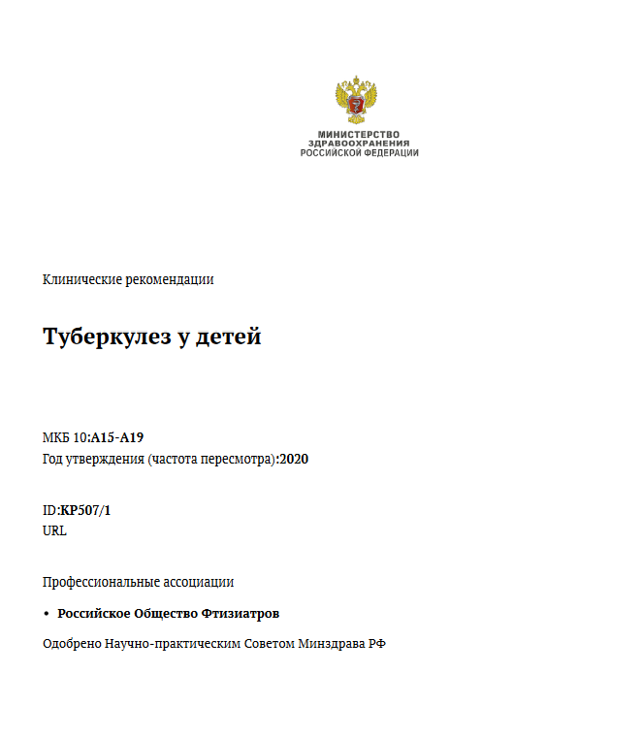
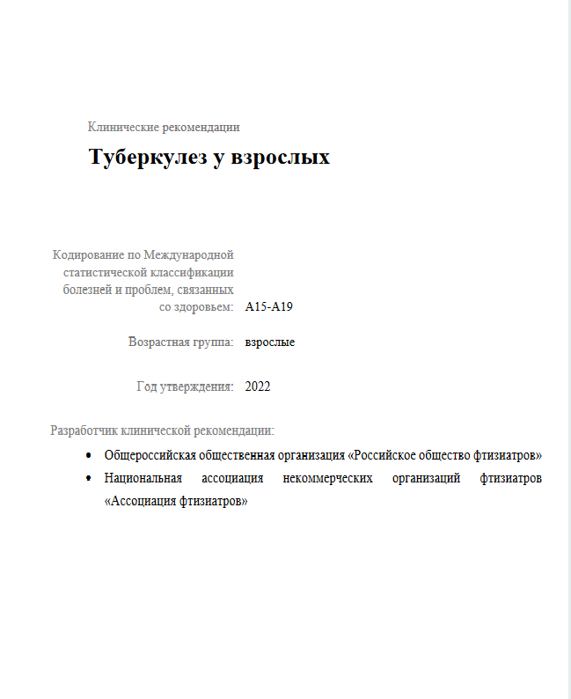
1. Приказ № 951 от 29 декабря 2014 г. «Об утверждении методических рекомендаций по совершенствованию диагностики и лечения туберкулеза органов дыхания»
2. Федеральные клинические рекомендации «Туберкулез у взрослых», 2022 год.
3. Федеральные клинические рекомендации «Туберкулез у детей», 2022 год.

Slide 6
ОСНОВНАЯ ЦЕЛЬ ЛЕЧЕНИЯ
ВЗРОСЛЫХ БОЛЬНЫХ ТУБЕРКУЛЕЗОМ:
1. Ликвидация клинических проявлений туберкулеза
2. Стойкое заживление туберкулезных изменений
3. Восстановление трудоспособности и социального статуса

Slide 7
ОСНОВНАЯ ЦЕЛЬ ЛЕЧЕНИЯ
ДЕТЕЙ БОЛЬНЫХ ТУБЕРКУЛЕЗОМ:
ИЗЛЕЧЕНИЕ БЕЗ ОСТАТОЧНЫХ ИЗМЕНЕНИЙ ИЛИ С МИНИМАЛЬНЫМИ ИЗМЕНЕНИЯМИ

Slide 8
КРИТЕРИИ ЭФФЕКТИВНОСТИ ЛЕЧЕНИЯ БОЛЬНЫХ ТУБЕРКУЛЕЗОМ
исчезновение клинических и лабораторных признаков туберкулезного воспаления;
стойкое прекращение бактериовыделения, подтвержденное микроскопическим и культуральным исследованиями;
регрессия рентгенологических проявлений туберкулеза (очаговых, инфильтративных, деструктивных);
восстановление функциональных возможностей и трудоспособности.

Slide 9
МИРОВЫЕ ИНДИКАТОРЫ ЭФФЕКТИВНОСТИ ЛЕЧЕНИЯ БОЛЬНЫХ ТУБЕРКУЛЕЗОМ
Эффективность лечения больных туберкулезом – не менее 85%*
Эффективность лечения больных МЛУ ТБ – 75%**
*Дорожная карта по профилактике и борьбе с лекарственно-устойчивым туберкулезом, Европейское региональное бюро ВОЗ, 2011
**Global strategy and targets for tuberculosis prevention, care and control after 2015, WHO,2013
Красноярский край – 75%
Российская Федерация – 70%

Slide 10
ОСНОВНЫЕ ПРИЧИНЫ НЕЭФФЕКТИВНОСТИ ХИМИОТЕРАПИИ
Порочное отношение больного к лечению
Позднее начало лечения
Алкоголизм, наркомания
Устойчивость микобактерий
Побочные эффекты химиотерапии
Иммунологические особенности больного

Slide 11
ОРГАНИЗАЦИОННЫЕ ФОРМЫ ЛЕЧЕНИЯ ТУБЕРКУЛЕЗА
стационар с круглосуточным пребыванием;
дневной стационар;
стационар на дому;
в амбулаторных условиях;
в санатории.
ОРГАНИЗАЦИОННУЮ ФОРМУ ЛЕЧЕНИЯ ОПРЕДЕЛЯЮТ С УЧЕТОМ:
тяжести течения заболевания,
эпидемической опасности больного,
материально-бытовых условий его жизни,
психологических особенностей больного,
степени социальной адаптации,
местных условий.

Slide 12
ОСНОВНЫЕ ПРИНЦИПЫ ЛЕЧЕНИЯ ТУБЕРКУЛЕЗА
1. РАННЕЕ НАЧАЛО
2. ДЛИТЕЛЬНОСТЬ И НЕПРЕРЫВНОСТЬ
3. ЭТАПНОСТЬ И ПРЕЕМСТВЕННОСТЬ
а) стационар с круглосуточным пребыванием;
б) дневной стационар;
в) в амбулаторных условиях;
г) в санатории.
4. КОМПЛЕКСНОСТЬ
а) гигиенодиетический режим
б) комбинированная химиотерапия
в) патогенетическая терапия
г) коллапсотерапия (по показаниям)
д) хирургическое лечение (по показаниям)
5. КОНТРОЛИРУЕМОСТЬ

Slide 13
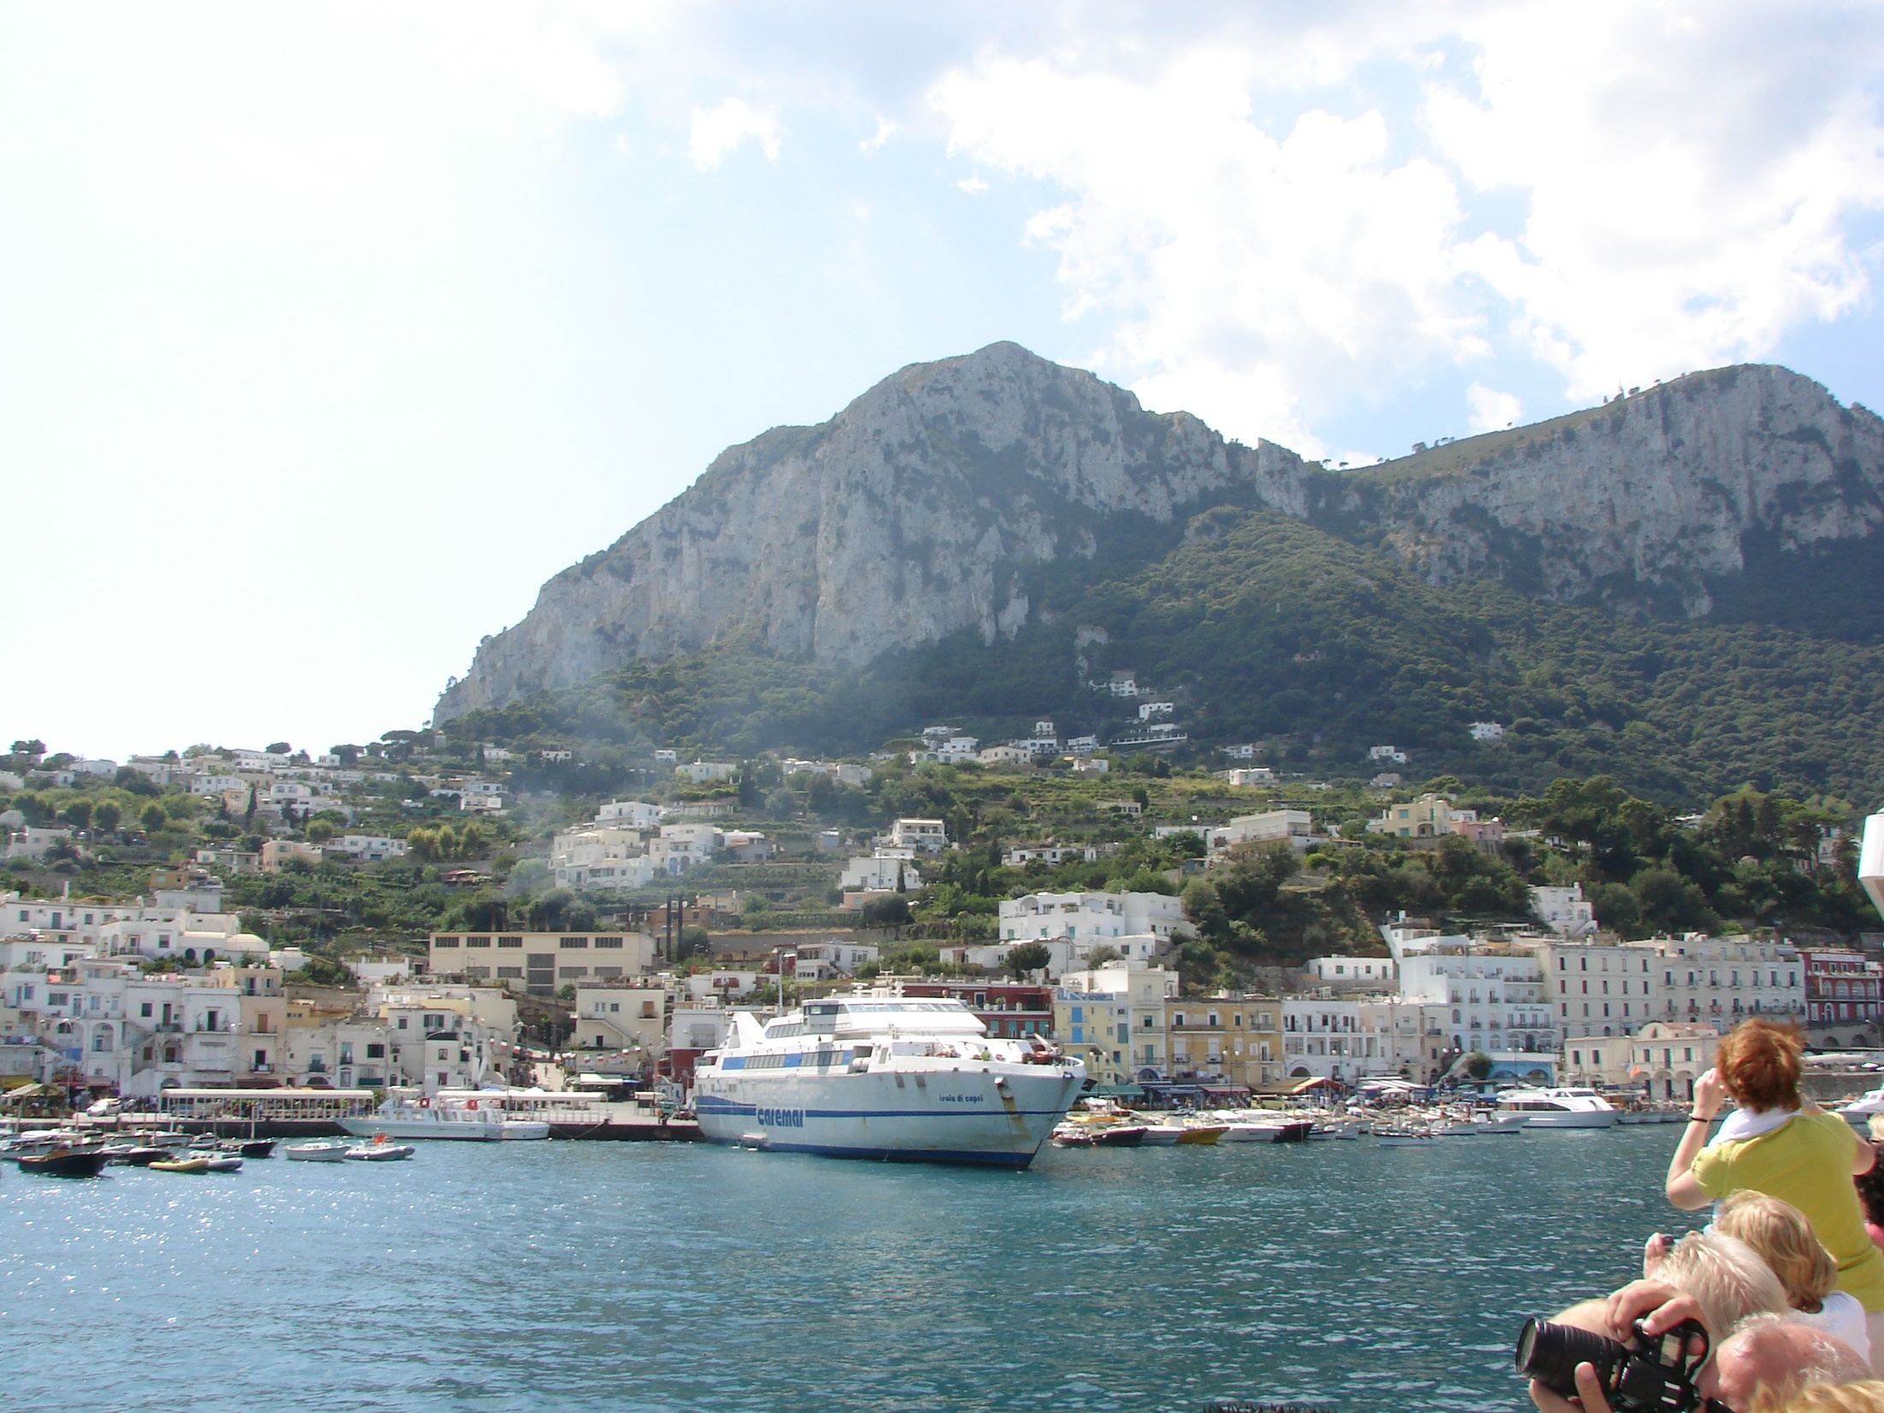
ГИГИЕНОДИЕТИЧЕСКИЙ РЕЖИМ

Slide 14
ВСЕ ПРОТИВОМИКРОБНЫЕ ПРЕПАРАТЫ НАИБОЛЕЕ ЭФФЕКТИВНО ВОЗДЕЙСТВУЮТ НА МЕТАБОЛИЧЕСКИ АКТИВНЫЕ МИКРООРГАНИЗМЫ.
ПО АКТИВНОСТИ РАЗМНОЖЕНИЯ МБТ ПОДРАЗДЕЛЯЮТСЯ НА:
1) активноразмножающиеся;
2) обладающие скачкообразным размножением;
3) персистирующая популяция (на них АБП не действует).

Slide 15
ОСНОВНЫЕ ПРИНЦИПЫ ХИМИОТЕРАПИИ
1. Начинаться как можно в более ранние сроки.
2. Быть комбинированной или полихимиотерапией.
3. Химиотерапия назначается врачом-фтизиатром.
4. Рекомендуется ежедневный прием противотуберкулезных препаратов.
5. Суточные дозы назначаются в один прием.
6. Контроль медицинского персонала за приемом больным противотуберкулезных препаратов.
7. Наличие полного набора лекарств в соответствии с назначенным режимом химиотерапии.

Slide 16
Основной компонент лечения туберкулеза вне зависимости от локализации инфекционного процесса ХИМИОТЕРАПИЯ
ХИМИОТЕРАПИЯ
это метод этиотропного лечения туберкулеза заключающийся в длительном применении комбинации лекарственных препаратов, подавляющих размножение МБТ (бактериостатический эффект) или уничтожающих их в организме пациента (бактерицидный эффект).

Slide 17
ФАЗЫ КУРСА ХИМИОТЕРАПИИ: 1. ФАЗА ИНТЕСИВНОЙ ТЕРАПИИ 2. ФАЗА ПРОДОЛЖЕНИЯ
ФАЗА ИНТЕНСИВНОЙ ТЕРАПИИ направлена на ликвидацию клинических проявлений заболевания, максимальное воздействие на популяцию микобактерий туберкулеза с целью прекращения бактериовыделения и предотвращения развития лекарственной устойчивости, уменьшение инфильтративных и деструктивных изменений в органах
ФАЗА ПРОДОЛЖЕНИЯ терапии направлена на подавление сохраняющейся микобактериальной популяции. Она обеспечивает дальнейшее уменьшение воспалительных изменений и инволюцию туберкулезного процесса, а также восстановление функциональных возможностей больного

Slide 18
ЛЕКАРСТВЕННЫЕ ПРЕПАРАТЫ ДЛЯ ЛЕЧЕНИЯ ТУБЕРКУЛЕЗА (Федеральные клинические рекомендации 2022)
1 ряд
изониазид, рифампицин, рифабутин, пиразинамид, этамбутол, стрептомицин
2 ряд
Бедаквилин, линезолид, левофлоксацин, спарфлоксацин, моксифлоксацин, деламанид, канамицин, амикацин, капреомицин, протионамид,, циклосерин, аминосалициловая кислота, амоксициллина клавуланат, имипенем/циластатин, меропенем, тиоуреидоиминометилпиридиния перхлорат

Slide 19
ЛЕКАРСТВЕННЫЕ ПРЕПАРАТЫ ДЛЯ ЛЕЧЕНИЯ ТУБЕРКУЛЕЗА (рекомендации ВОЗ для лечения МЛУ и ШЛУ ТБ)
Группа А
фторхинолоны (левофлоксацин и моксифлоксацин)
Группа В
Циклосерин или теризидон и некоторые другие препараты, не зарегистрированные в РФ, условно рекомендованы в качестве препаратов второго выбора;
Группа С
в нее входят все прочие препараты, которые могут использоваться в том случае, если режим не может быть составлен из препаратов групп A и B.
бедаквилин и линезолид (сочтены высокоэффективными и настоятельно рекомендуются для включения во все режимы при отсутствии противопоказаний)

Slide 20
РЕЖИМЫ ХИМИОТЕРАПИИ
Чувствительный ТБ
Нет риска МЛУ МБТ
I/III
Изониазид- резистентный ТБ
II
Режим без данных теста на лекарственную чувствительность должен быть исключением, а не правилом
Основа выбора режима ХТ – результат теста на лекарственную чувствительность
МЛУ ТБ с ЛЧ к Ofl
Риск МЛУ ТБ
МЛУ ТБ с ЛУ к Ofl и ШЛУ ТБ
v
IV
Риск ШЛУ ТБ
Понятие «режим химиотерапии» включает в себя комбинацию противотуберкулезных препаратов и антибиотиков, длительность и кратность их приема, сроки и содержание контрольных исследований, а также организационные формы проведения лечения.

Slide 21
ГРУППЫ ВЫСОКОГО РИСКА МЛУ ТБ (дети)
- заболевшие из достоверного контакта с пациентом с МЛУ-ТБ (МЛУ МБТ у вероятного источника заражения должно быть документировано)
- если у предполагаемого источника заражения хронический деструктивный легочный процесс (фиброзно-кавернозный туберкулез), или ранее было 2 и более неэффективных курсов химиотерапии без документированных данных по ЛУ МБТ
- рецидив туберкулеза
- другие случаи повторного лечения
- появление отрицательной клинико-рентгенологической динамики у пациента на фоне лечения по первому и третьему режимам химиотерапии при отсутствии бактериовыделения и невозможности определения ЛЧ МБТ

Slide 22
ПЕРВЫЙ (I) РЕЖИМ ХИМИОТЕРАПИИ
Назначают пациентам, страдающим туберкулезом с бактериовыделением и сохраненной лекарственной чувствительностью МБТ к противотуберкулезным препаратам.
В ФАЗЕ ИНТЕНСИВНОЙ ТЕРАПИИ назначают 4 основных препарата:
ИЗОНИАЗИД, РИФАМПИЦИН, ПИРАЗИНАМИД И ЭТАМБУТОЛ.
Интенсивную фазу химиотерапии продолжают не менее 2-х месяцев. За этот срок пациент должен принять 60 суточных доз комбинации из 4 основных препаратов.
Решением ВК фаза интенсивной терапии может быть продлена: до приема 120 и 150 суточных доз, в случаях распространенного и осложненного туберкулёза, только при ежемесячном проведении теста на лекарственную чувствительность.
В ФАЗЕ ПРОДОЛЖЕНИЯ ТЕРАПИИ по I режиму химиотерапии назначается: ИЗОНИАЗИД и РИФАМПИЦИН.
Длительность фазы продолжения лечения по I режиму химиотерапии составляет 4 месяца (не менее 120 суточных доз), а при туберкулезном менингите и костно-суставном туберкулезе 12 месяцев (не менее 360 суточных доз).

Slide 23
ВТОРОЙ (II) РЕЖИМ ХИМИОТЕРАПИИ (дети)
Назначают пациентам, страдающим туберкулезом, при известной монорезистентности МБТ к изониазиду или резистентности к изониазиду в сочетании с другими препаратами, но не к сочетанию изониазида и рифампицина по данным ТЛЧ на начало настоящего курса химиотерапии,
либо из контакта с пациентом с туберкулезом с устойчивостью МБТ к изониазиду и чувствительностью к рифампицину
При устойчивости только к изониазиду и сохраненной лекарственной чувствительности к остальным препаратам в ФАЗЕ ИНТЕНСИВНОЙ ТЕРАПИИ назначают 4 препарата, к которым сохранена чувствительность: РИФАМПИЦИН, ПИРАЗИНАМИД, ЭТАМБУТОЛ и ФТОРХИНОЛОН
Продолжительность фазы интенсивной терапии составляет 3 месяца (не менее 90 суточных доз).
По решению ВК продолжительность фазы интенсивной терапии может увеличиваться до 4--5 месяцев (120, 150 суточных доз) у пациентов при ежемесячном проведении теста на лекарственную чувствительность.
В ФАЗЕ ПРОДОЛЖЕНИЯ ТЕРАПИИ больному назначают три противотуберкулезных препарата, к которым сохранена чувствительность.
Длительность фазы продолжения терапии составляет 6 месяцев (не менее 180 суточных доз).

Slide 24
ТРЕТИЙ (III) РЕЖИМ ХИМИОТЕРАПИИ
Назначают пациентам страдающим туберкулезом органов дыхания без бактериовыделения и риска МЛУ.
В ФАЗЕ ИНТЕНСИВНОЙ ТЕРАПИИ назначают 4 препарата 1-го ряда:
ИЗОНИАЗИД, РИФАМПИЦИН, ПИРАЗИНАМИД И ЭТАМБУТОЛ.
Продолжительность фазы интенсивной терапии при III режиме химиотерапии составляет:
2 месяца (не менее 60 суточных доз) и может быть продлена решением ВК до 90 доз.
В ФАЗЕ ПРОДОЛЖЕНИЯ ТЕРАПИИ назначают: 2 препарата 1-го ряда: ИЗОНИАЗИД, РИФАМПИЦИН.
Длительность фазы продолжения лечения по IIIрежиму химиотерапии составляет 4 месяца (не менее 120 суточных доз).

Slide 25
ЧЕТВЕРТЫЙ (IV) РЕЖИМ ХИМИОТЕРАПИИ (дети)
Назначают пациентам:
с установленной ЛУ к ИЗОНИАЗИДУ и РИФАМПИЦИНУ одновременно (МЛУ)
или только к РИФАМПИЦИНУ
и сохраненной чувствительностью к препаратам группы ФТОРХИНОЛОНОВ,
а также пациентам с риском МЛУ возбудителя.

Slide 26
ЧЕТВЕРТЫЙ (IV) РЕЖИМ ХИМИОТЕРАПИИ (дети)
IV режим химиотерапии может быть СТАНДАРТНЫМ и ИНДИВИДУАЛИЗИРОВАННЫМ
СТАНДАРТНЫЙ IV режим назначается больным при известной лекарственной устойчивости к рифампицину и изониазиду или только к рифампицинуи сохраненной чувствительностью к препаратам группы ФТОРХИНОЛОНОВ, но неизвестной лекарственной чувствительности возбудителя к остальным противотуберкулезным препаратам основного и резервного ряда и больным с высоким риском МЛУ ТБ.
В ИНТЕНСИВНОЙ ФАЗЕ при стандартном IV режим назначается 5 препаратов второго ряда.
ИНДИВИДУАЛИЗИРОВАННЫЙ IV режим назначается при известных данных лекарственной чувствительности МБТ к препаратам первого и второго ряда и так и из контакта с известным спектром ЛЧ у предполагаемого источника заражения.
В ИНТЕНСИВНОЙ ФАЗЕ индивидуализированного IV режима рекомендуется назначение комбинации не менее ЧЕТЫРЕХ антибактериальных и противотуберкулезных лекарственных препаратов с сохраненной лекарственной чувствительностью возбудителя

Slide 27
ЧЕТВЕРТЫЙ (IV) РЕЖИМ ХИМИОТЕРАПИИ (дети)
ДЛИТЕЛЬНОСТЬ ЛЕЧЕНИЯ по IV режиму должна составлять:
ПРИ КОРОТКОМ РЕЖИМЕ ХИМИОТЕРАПИИ НЕ МЕНЕЕ 9-12 МЕСЯЦЕВ:
(длительность интенсивной фазы 4-5 месяцев, фазы продолжения - 5-7 месяцев)
ПРИ ДЛИТЕЛЬНОМ РЕЖИМЕ ХИМИОТЕРАПИИ НЕ МЕНЕЕ 18-20 МЕСЯЦЕВ
(длительность интенсивной фазы 6 - 8 месяцев, фазы продолжения – не менее 12 месяцев)
в фазе продолжения IV режима назначается не менее трех эффективных антибактериальных и противотуберкулезных лекарственных препаратов с сохраненной или предполагаемой лекарственной чувствительностью возбудителя к МБТ при индивидуализированным режиме и четырех препаратов при стандартном режиме химиотерапии

Slide 28
ПЯТЫЙ (V) РЕЖИМ ХИМИОТЕРАПИИ (дети)
Назначают пациентам:
с установленной ЛУ возбудителя к РИФАМПИЦИНУ и
ИЗОНИАЗИДУ (или только РИФАМПИЦИНУ) и ФТОРХИНОЛОНАМ,
либо из контакта с пациентом с широкой лекарственной устойчивостью МБТ.
длительность лечения не менее 18 -24 месяцев:
-интенсивная фаза – не менее 6-8 месяцев;
-фаза продолжения лечения – не менее 12 месяцев;
В ИНТЕНСИВНОЙ ФАЗЕ V режима химиотерапии назначают 6 препаратов или не менее 5 антибактериальных и противотуберкулезных лекарственных препаратов с предполагаемой или сохраненной лекарственной чувствительностью.
В ФАЗЕ ПРОДОЛЖЕНИЯ V режима назначается 4 препарата (не менее трех эффективных).

Slide 29
АЛГОРИТМ КОРРЕКЦИИ НЕБЛАГОПРИЯТНЫХ ПОБОЧНЫХ РЕАКЦИЙ НА ХИМИОТЕРАПИЮ
1. Непосредственное устранение неблагоприятных реакций по стандартным схемам (корригирующая терапия).
2. Уменьшение дозы препарата(ов), который(е) наиболее вероятно стал(и) причиной неблагоприятных реакций.
3. Отмена препарата (в случаях возникновения неблагоприятных побочных реакций, угрожающих жизни пациента, отмена препарата проводится незамедлительно).

Slide 30
ПАТОГЕНЕТИЧЕСКАЯ ТЕРАПИЯ
Патогенетическая терапия больных туберкулезом является одним из компонентов комплексного лечения больных туберкулезом и направлена на повышение его эффективности за счет применения средств (методов), воздействующих не на возбудителя заболевания (микобактерию туберкулеза), а на состояние различных систем организма больного туберкулезом.
Обязательным условием назначения любого метода патогенетической терапии является применение его на фоне проводимой специфической химиотерапии.
При выборе средств для патогенетической терапии учитывается характер воспаления: экссудативный или продуктивный.

Slide 31
ПРИ ЭКССУДАТИВНОМ ХАРАКТЕРЕ ВОСПАЛЕНИЯ ИСПОЛЬЗУЮТСЯ
противовоспалительные препараты (глюкокортикоиды, нестероидные противовоспалительные средства, этимизол и др.)
антиоксиданты (тиосульфат натрия, витамин Е)
десенсибилизирующие средства
иммуномодулирующие препараты

Slide 32
ПРИ ПРОДУКТИВНОМ ХАРАКТЕРЕ ВОСПАЛЕНИЯ ИСПОЛЬЗУЮТСЯ
препараты, стимулирующие рассасывание и процессы репарации: алоэ, взвесь ткани плаценты, туберкулин, лидаза
физиотерапия (органный электрофорез, электрофорез с туберкулином, ультразвук, индуктотермия)

Slide 33
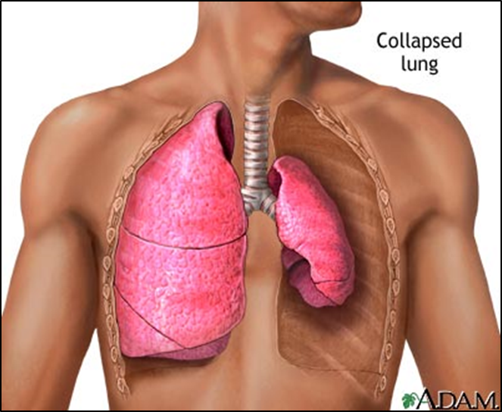
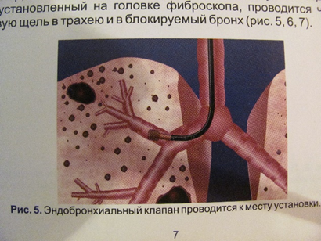
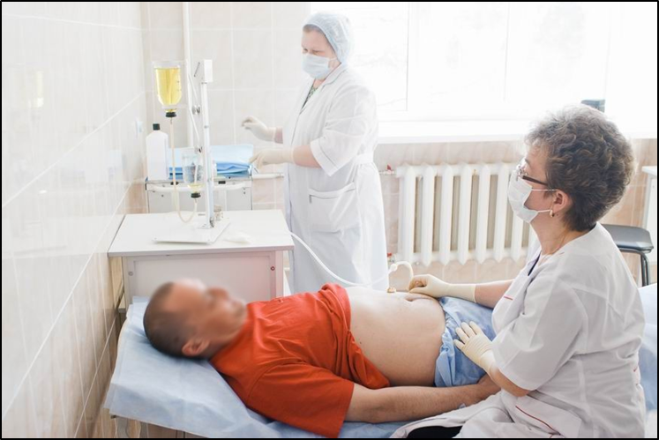
МЕТОДЫ КОЛЛАПСОТЕРАПИИ
Пенвмоперитонеум;
Искуственный пневмоторакс.
Клапанная бронхоблокация.

Slide 34
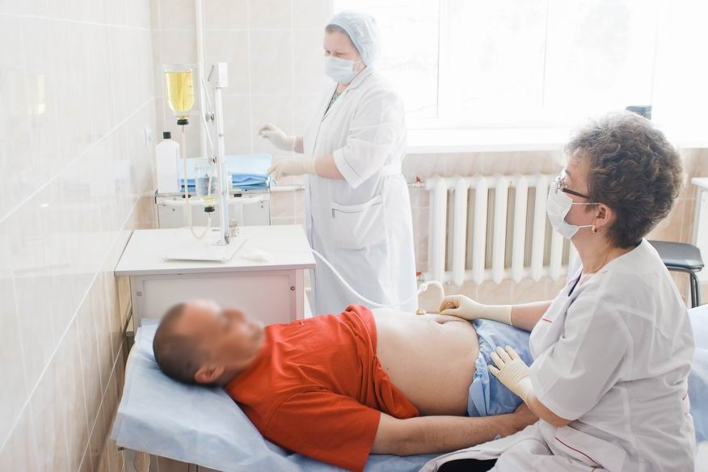
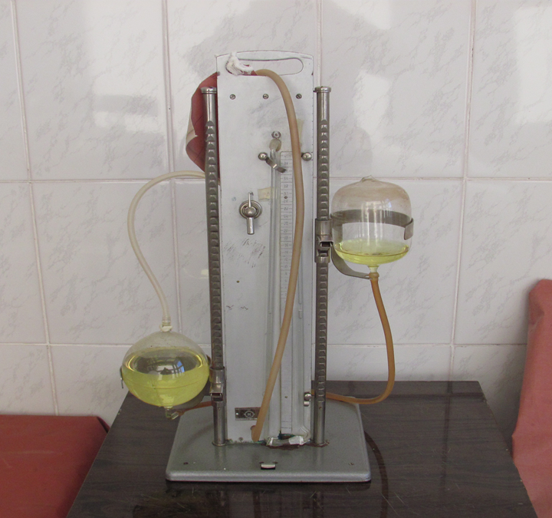
ПЕНВМОПЕРИТОНЕУМ
Показания для наложения пенвмоперитонеума:
- деструктивные процессы в нижних долях легких независимо от клинической формы;
- деструктивные процессы в верхних долях легких при противопоказаниях или невозможностью проведения искуственного пневмоторакса.
- кровохарканье.

Slide 35
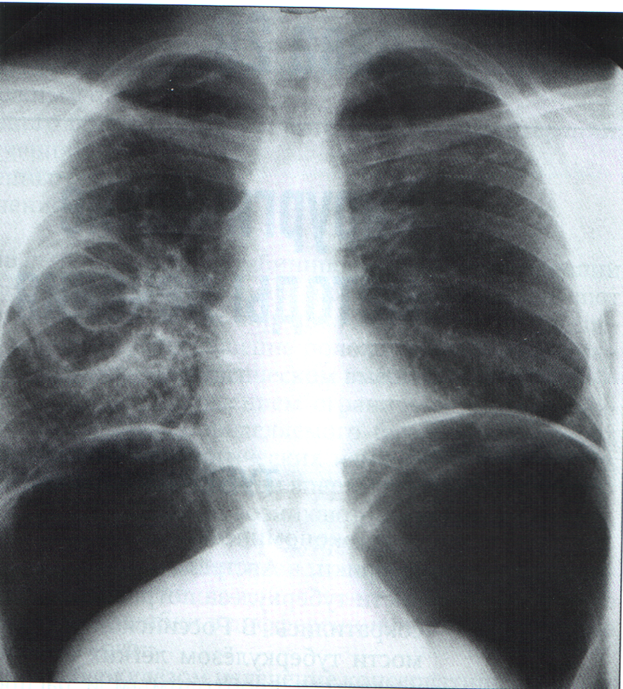
ПНЕВМОПЕРИТОНЕУМ

Slide 36
ИСКУССТВЕННЫЙ ПНЕВМОТОРАКС (C.Forlanini, 1882 г.)
ПОКАЗАНИЯ:
Каверны до 3 см в диаметре, расположенные в глубине легкого, без выраженного фиброза в окружающей каверну легочной ткани при непереносимости основных химиопрепаратов (ХП), лекарственной устойчивости (ЛУ) МБТ, сопутствующих заболеваниях, ограничивающих проведение адекватной химиотерапии, кровохарканьи.

Slide 37
НАЛОЖЕНИЕ ИСКУССТВЕННОГО ПНЕВМОТОРАКСА

Slide 38
ОЧЕРЕДНАЯ ИНСОЛЯЦИЯ ИСКУССТВЕННОГО ПНЕВМОТОРАКСА

Slide 39
КЛАПАННАЯ БРОНХОБЛОКАЦИЯ
малоинвазивный немедикаментозный метод лечения туберкулеза
легких и его осложнений, основанный на создании лечебной гиповентиля-
ции в пораженном участке легкого с сохранением дренажной функции бронха путем установки в его просвет эндобронхиального клапана
Эндобронхиальный
клапан
создание лечебной
гиповентиляции

Slide 40
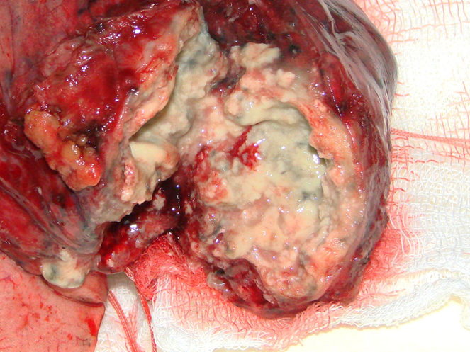
ПОКАЗАНИЯ К ХИРУРГИЧЕСКОМУ ЛЕЧЕНИЮ
ВО-ПЕРВЫХ - это все случаи кавернозного поражения легких не поддающиеся консервативному лечению, когда величина дефекта легочной ткани становится несовместимой с естественными возможностями его ликвидации путем рубцевания и формируется стойкая полость распада.

Slide 41
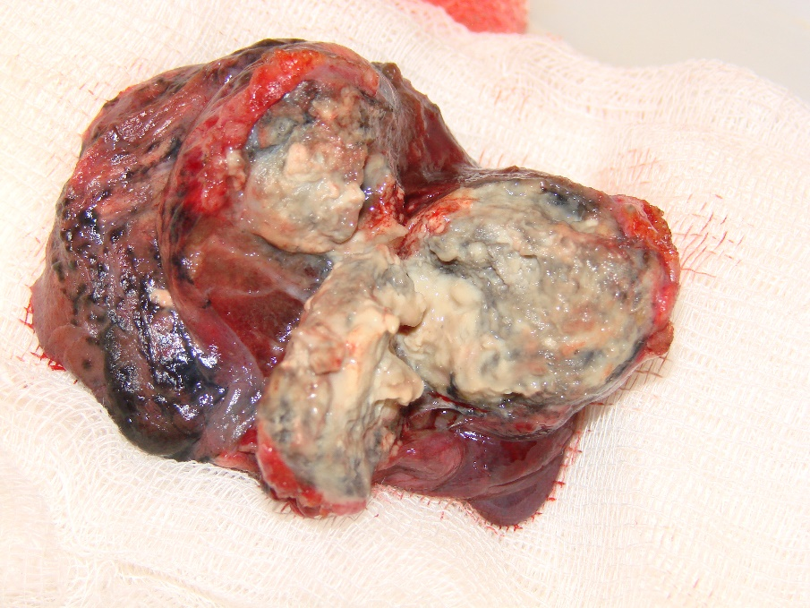
ПОКАЗАНИЯ К ХИРУРГИЧЕСКОМУ ЛЕЧЕНИЮ
ВО-ВТОРЫХ - это туберкуломы и крупноочаговые казеозно-некротические изменения. По своей патоморфологической основе эти формы представляют собой инкапсулированные участки казеозного некроза легочной ткани различных размеров и являются очагами дремлющей хронической инфекции

Slide 42
ТИПЫ ХИРУРГИЧЕСКИХ ВМЕШАТЕЛЬСТВ ПРИ ТУБЕРКУЛЕЗЕ ОРГАНОВ ДЫХАНИЯ
РАДИКАЛЬНЫЕ ОПЕРАЦИИ – удаления (резекции) пораженной части или всего легкого.
сегментэктомия, лобэктомия, пневмонэктомия, плевропневмонэктомия.
ПАЛЛИАТИВНЫЕ ОПЕРАЦИИ – создающие условия для рубцевания зоны деструкции легочной ткани. экстраплевральная торакопластика,
кавернотомия, экстраплевральный пневмолиз

Slide 43
АТИПИЧНАЯ (АППАРАТНАЯ) РЕЗЕКЦИЯ ЛЕГКОГО

Slide 44
РЕЗЕКЦИЯ ЛЕГКОГО С РАЗДЕЛЬНОЙ ОБРАБОТКОЙ ЭЛЕМЕНТОВ КОРНЯ

Slide 45
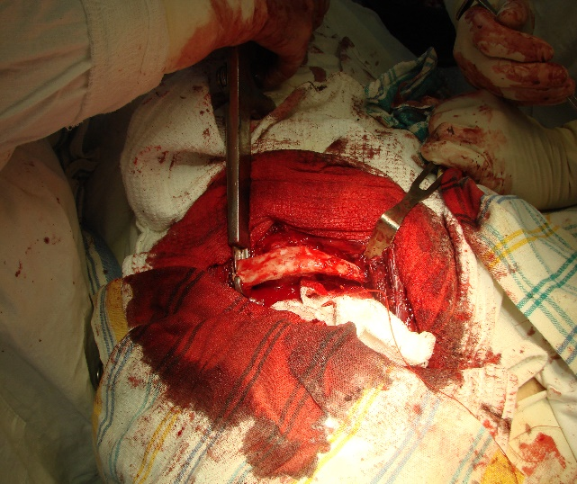
ПАЛЛИАТИВНЫЕ ОПЕРАЦИИ (коллапсохирургия)
ЭКСТРАПЛЕВРАЛЬНАЯ ТОРАКОПЛАСТИКА
КАВЕРНОТОМИЯ

Slide 46
КЛИНИЧЕСКОЕ ИЗЛЕЧЕНИЕ
Исчезновение всех признаков активного туберкулезного процесса в результате проведенного основного курса комплексного лечения:
Констатация клинического излечения туберкулеза производится в момент завершения эффективного курса комплексного лечения:
1.пациент получил все дозы химиопрепаратов предписанных режимом химиотерапии;
2.прекратил бактериовыделение;
3. при положительной клинико-рентгенологической динамике туберкулезного процесса.
ПРЕКРАЩЕНИЕ БАКТЕРИОВЫДЕЛЕНИЯ (синоним «абациллирование»)
Исчезновение МБТ из биологических жидкостей и патологического отделяемого из органов больного, выделяемых во внешнюю среду. Необходимо подтверждение двумя отрицательными последовательными бактериоскопическими и культуральными (посев) исследованиями с промежутком в 2-3 месяца после первого отрицательного анализа.

Slide 47
Благодарю за внимание

